Slide 1
Comme une fille
Walt envisage les stéréotypes dans l’éducation STEAM

Slide 2
Qu’est-ce que STEAM?
Science
Technologie
Ingénierie
Arts
Mathématiques

Slide 3
«Comme une fille»
Qu’est-ce qui te vient dans la tête?
Qu’est-ce que cela signifie?
Réfléchissez pendant quelques secondes...
Maintenant, vous avez 2 minutes pour écrire quelques mots que vous associez à être comme une fille.

Slide 4
«Comme un garçon»
Qu’est-ce que cela signifie?
Réfléchissez pendant quelques secondes...
Maintenant, vous avez 2 minutes pour écrire quelques mots que vous associez à être comme un garçon.

Slide 5
Comparez et contrastez vos deux listes
Quels mots apparaissaient sur les deux listes?
Discutez avec ceux qui vous entourent

Slide 6
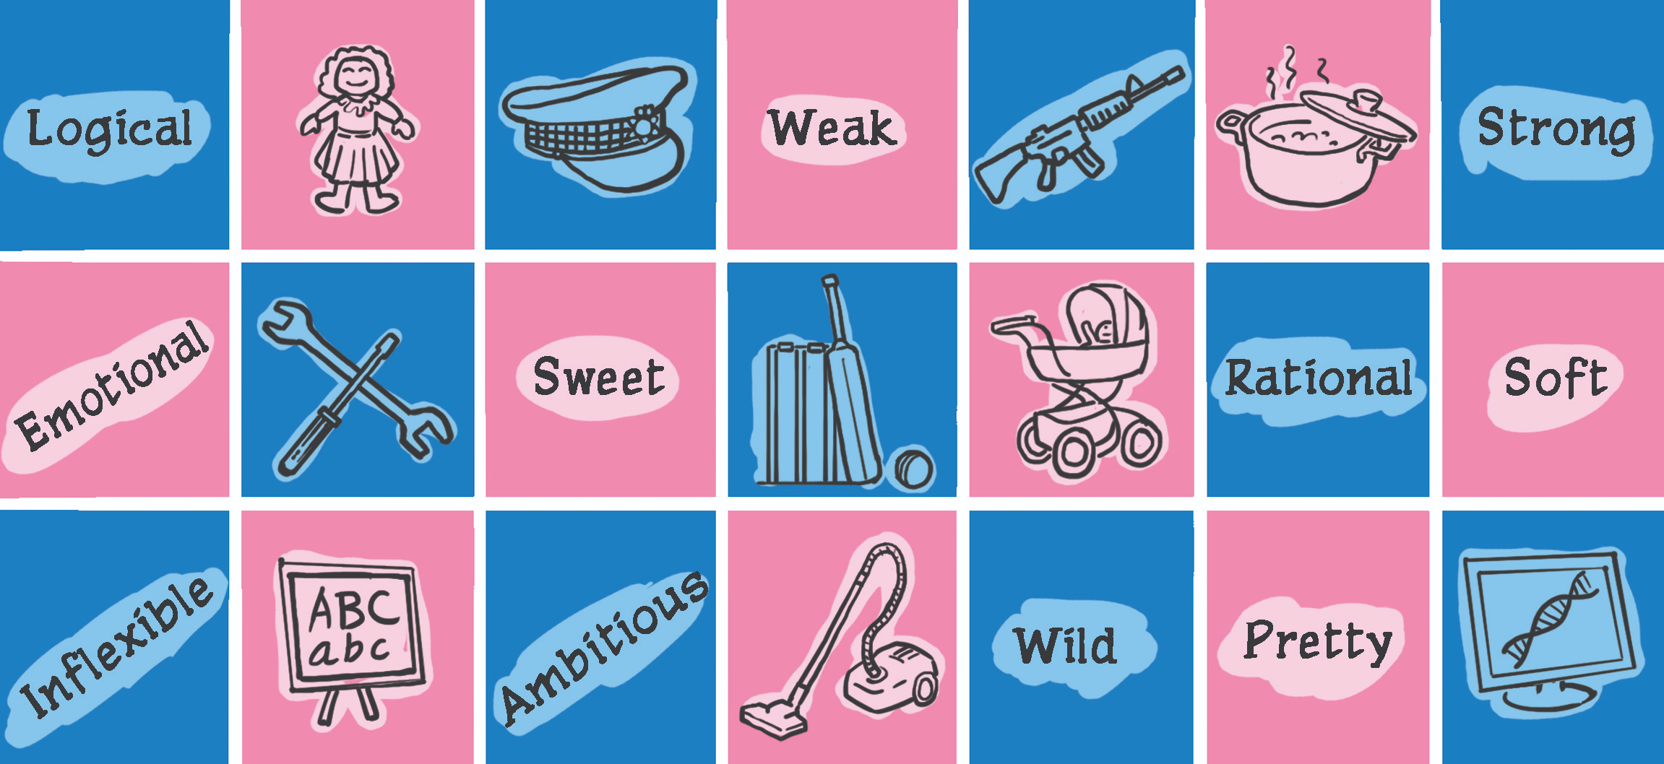
Regardez le graphique suivant

Slide 7
Quels messages sont communiqués ici?

Slide 8
Qu’est-ce que les stéréotypes?
Penser — Paire — Partager

Slide 9
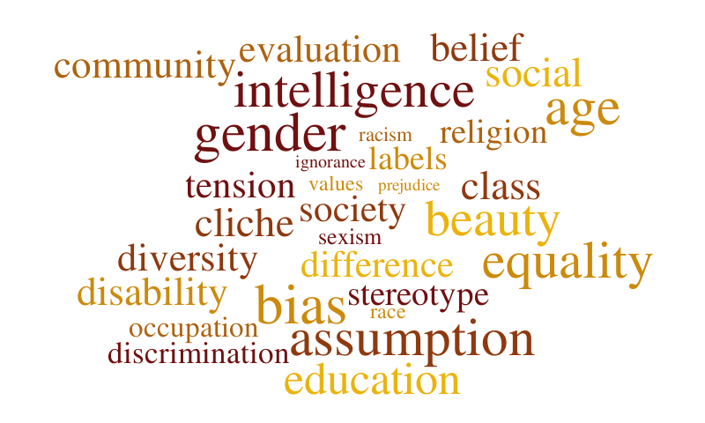

Slide 11
Sur une page blanche, considérez et écrivez:
1. Ce que ça t’a fait sentir.
2. Ce qui affecte les attitudes des filles envers elles-mêmes.

Slide 12
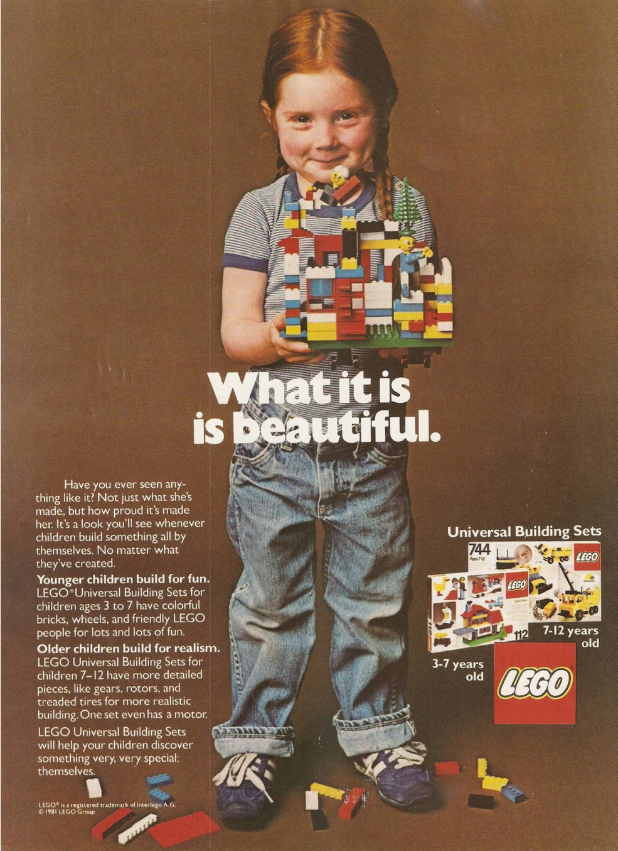
L’annonce LEGO
Quelle année?
1981

Slide 13
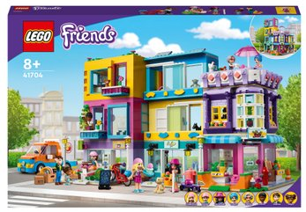
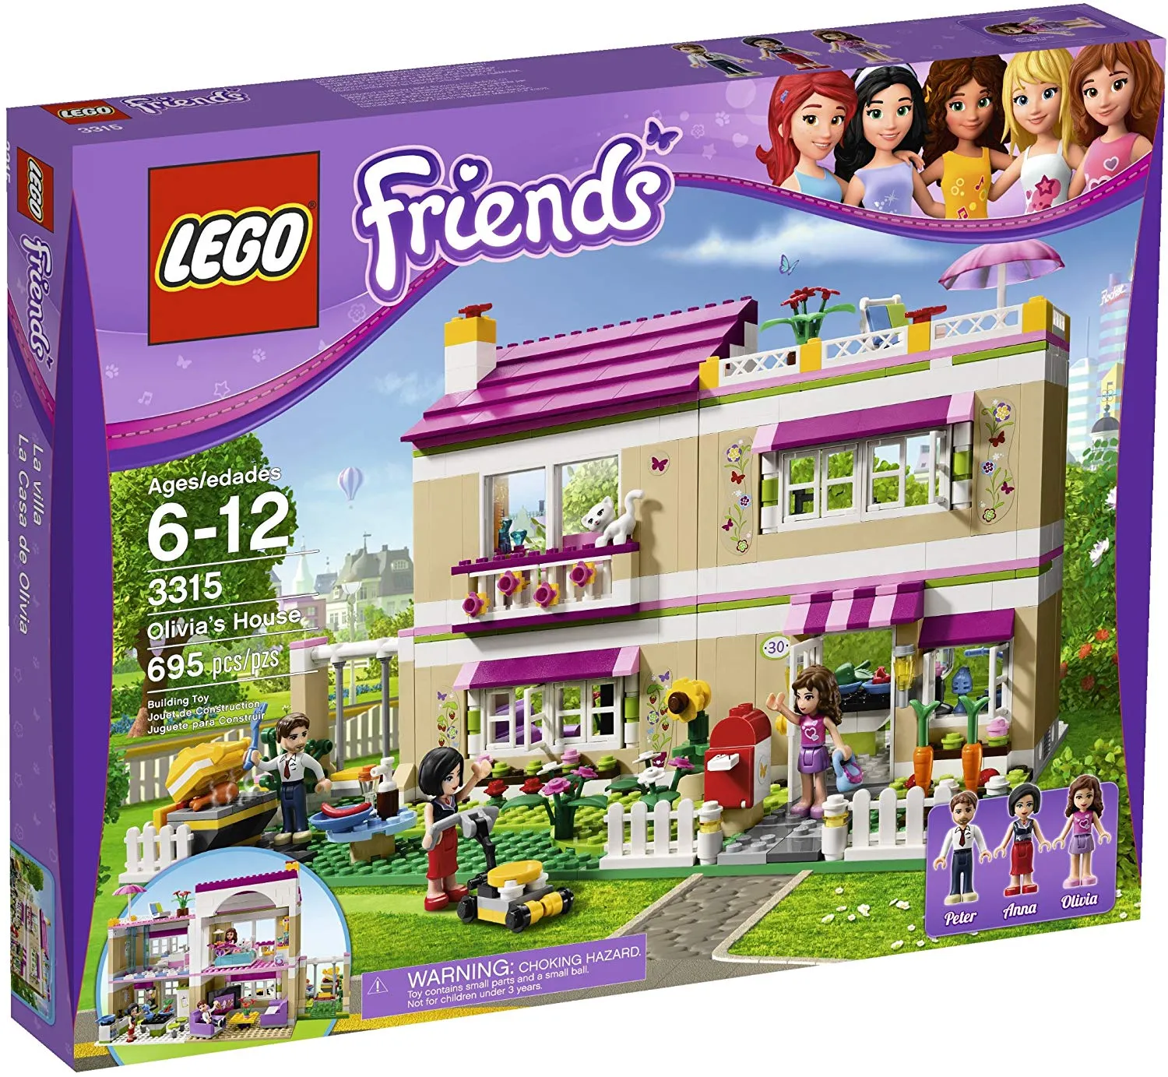
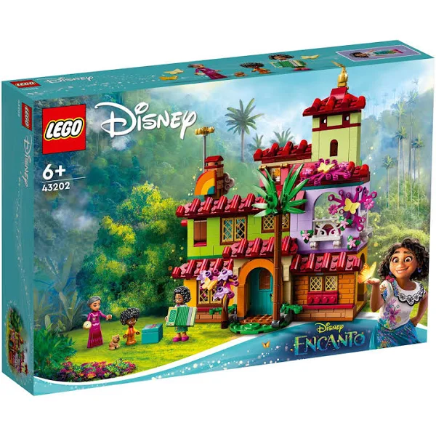
Quelques produits Lego
Quelle année?
2022

Slide 14
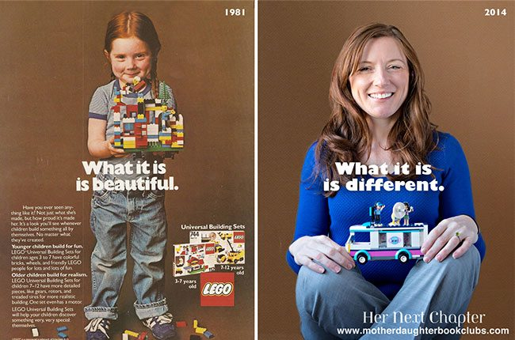
C’est la même fille 33 ans plus tard.
Qu’est-ce qu’elle veut dire?

Slide 15
Regardez la prochaine annonce
Considérer son mérite comme une rupture des stéréotypes

Slide 16
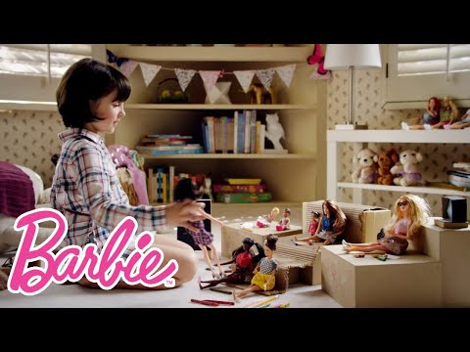

Slide 17
De quelle manière brise-t-elle les stéréotypes?
Qu’est-ce que vous changeriez pour le rendre encore meilleur?

Slide 18
L’annonce suivante a été interdite au Royaume-Uni
POURQUOI?

Slide 20
Tâche
Faites une affiche publicitaire pour un jouet qui est généralement commercialisé à un sexe.
Rendre l’annonce non stéréotypée.

Slide 21
Suivi
Organiser un débat.
La motion:
Les garçons sont plus intéressés par les STIM que les filles

